Slide 1
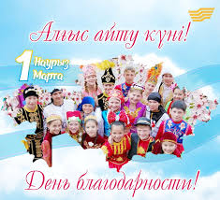

«От сердца к сердцу: слова благодарности»
26 февраля научная библиотека провела круглый стол на тему «Спасибо тебе, родная страна!». К данному мероприятию была подготовлена тематическая выставка «От сердца к, студенты и сердцу: слова благодарности». В данном мероприятии принимали участие преподаватели, библиотекари.

Slide 2
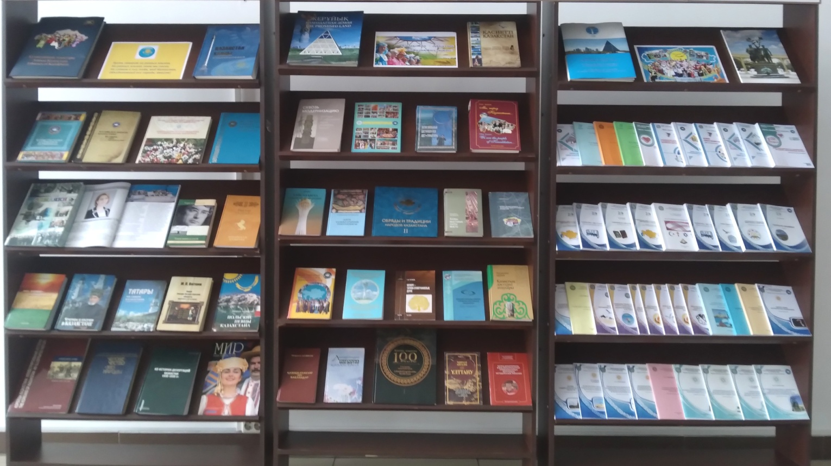
«ОТ СЕРДЦА К СЕРДЦУ: СЛОВА БЛАГОДАРНОСТИ»
День благодарности несет в себе глубокий смысл признательности и уважения ко всем, кто внес свой вклад в развитие и процветание нашей страны. Этот день символизирует единство народа и уважение к культурному и этническому разнообразию страны. Он призван напомнить казахстанцам о важности взаимопонимания, толерантности и уважения к каждому человеку, независимо от его национальности, вероисповедания или происхождения.
В этот день мы можем вспомнить о достижениях и совместно отметить важные этапы нашей истории. Отмечая День благодарности, казахстанцы не только вспоминают прошлое, но и смотрят в будущее. Праздник служит стимулом для сохранения мирного сосуществования, развития гражданского общества и укрепления национальной идентичности.

Slide 3
Список литературы.
Артықбаев, Ж. Қоғам және этнос: монография / Ж. Артықбаев. - Павлодар: Эко, 2004. - 392 б.
Арын, Р. С. Қазақ этносының әлеуметтік-саяси мәртебесінің дамуы / Арын Р.С. - Павлодар: ЭКО, 2008. - 360 б. -
Ассамблея народа Казахстана: исторический очерк / Е. Л. Тугжанов [и др.]. - Алматы: Раритет, 2010. - 304 с.
Ассамблея народов Казахстана в истории страны / ред. Е. Л. Тутжанова. - Алматы: Казакпарат, 2015. - 264 с.
Ахметова, Т. А. Современные научные исследования культурного наследия и традиций казахского народа: сборник научных материалов / Т. А. Ахметова, Д. К. Зикирин. - Петропавловск : СКУ им. М.Козыбаева, 2023. - 112 с.
Бимаканова, З. Ш. Халықтану. 2-бөлім: оқу-әдістемелік құрал. \b 2-бөлім\b0 / З. Ш. Бимаканова. - Петропавл: М.Қозыбаев атындағы СҚУ, 2021. - 111 б.
Болашак бүгіннен басталады = Будущее начинается сегодня : Северо-Казахстанский государственный университет им. М. Козыбаева / бас ред. С. М. Омирбаев; жауп.ред. А. А. Мұқатаев. - Караганда: Литера, 2017. - 156 б.
Весь мир: расы, народы, нации и народности: энциклопедический справочник. - М: АСТ, 2002. - 400 с.
Виткин, М. П. Евреи Северо-Казахстанской области / М. П. Виткин. - 2-е изд. исправлен. и доп. - Омск: [б. и.], 2003. - 351 с.
Гривенная , Л. А Қазақтану: курс лекций / Л. А. Гривенная . - Петропавловск: СКГУ им. М. Козыбаева, 2019. - 143 с.
Гривенная, Л. А. День благодарности в Казахстане-праздник,скрепляющий дружбу: методические указания / Л. А. Гривенная, В. В. Чинишлов. - Петропавловск: СКУ им М. Козыбаева, 2020. - 240 с
Гривенная, Л. А. Кафедра Ассамблеи народа Казахстана - тренд в деятельности вузов: методические рекомендации / Л. А. Гривенная. - Петропавловск: СКГУ им. М. Козыбаева, 2017. - 150 с.
Өнер мен мәдениеттегі Қазақстан этностарының өкілдері: есімнамалар энциклопедиясы = Представители этносов Казахстана в искусстве и культуре энциклопедия персоналий / сост. Ш. Амирбеков [и др.]. - Алматы: Издательство Золотая книга, 2020. - 320 б.
Пашков, С. В. Современные этнодемографические процессы в Казахстане: методическое пособие / С. В. Пашков, А. В. Шурр. - Петропавловск: СКГУ им. М. Козыбаева, 2015. - 110 с.
Қазақстан халқы Ассамблеясы жылына арналған М. Қозыбаев атындағы СҚМУ профессорлық-оқытушылар құрамының ғылыми мақалалар жинағы" Бір шаңырақтың астында" = "Под единым шаныраком”: Сборник научных статей профессорско-преподавательского состава СКГУ им. М. Козыбаева, посвящённый году Ассамблеи народа Казахстана / отв. ред. Е. В. Лапшина. - Петропавл: М. Қозыбаев атындағы СҚМУ, 2015. - 277 с.

Slide 4
Современная история Казахстана : учебник для студентов неисторических специальностей вузов / ред. Б. Аяган. - Алматы: Раритет, 2010. - 432 с.
Солтүстік Қазақстан Облысы = Северо-Казахстанская Область : Фотоальбом = North Kazakhstan Oblast / сост. Ж. К. Сулейменов. - Астана: Фолиант, 2015. - 428 с.
Сулейменова, Э. Языки народов Казахстана: социолингвистический справочник / Э. Сулейменова, Н. Шаймерденова, Д. Аканов. - Астана: АРМАН-ПВ, 2007. - 304 с.
Табакова , З. П. Переводная поэзия Северо-Казахстанской области: учебное пособие / З. П. Табакова , Г. М. Муканова. - Петропавловск: СКУ им.М.Козыбаева, 2022. - 158 с.
Табакова, З. П. Караван добра и милосердия: сборник эссе, посвященный Дню благодарности Республики Казахстан / З. П. Табакова, Т. А. Ахметова, Д. К. Зикирин. - Петропавловск : СКУ им М. Козыбаева, 2023. - 100 с.
Татары на севере Казахстана / ред. Р. Мамлютова - Бикмухаметова. - Петропавловск : Северный Казахстан, 2004. - 204 с.
Тоқаев, Қ. Беласу / Қ. Тоқаев. - Алматы: Дәуір, 2008. - 552 б.
Тюркские народы: энциклопедический справочник / ред. Б. Аяган. - Алматы: Қазақ университеті, 2004. - 384 с.
Хасанова, Д. Г. Турки Северного Казахстана: методическое пособие / Д. Г. Хасанова. - Петропавловск: СКГУ им. М. Козыбаева, 2018. - 88 с
Хомерсли, М. Этнография: зерттеу принциптері / М. Хомерсли, П. Аткинсон. - Алматы: Ұлттық аударма бюросы, 2020. - 400 б.
Чеботарёв, А. Е. Егемен Қазақстандағы саяси ойтаным: бастауы, дамуы, бүгіні: монография / А. Е. Чеботарёв. - Нұр-Сұлтан : ҚР Президенті жанындағы ҚСЗИ, 2021. - 476 б.
Ассамблеи народа Казахстана: учебно-методическое пособие / Т. А. Морозова. - Петропавловск: СКУ им.М.Козыбаева, 2021. - 105 с.
Надиров , Н. Мы, курды - казахстанцы [Текст] / Н. Надиров . - Алматы: [б. и.], 2003. - 556 с.
Народы Казахстана: энциклопедический справочник. - Алматы: Арыс, 2003. - 352 с.
Никифоров, А. В. Религиозные объединения Северо-Казахстанской области: учебно-методическое пособие / А. В. Никифоров, О. В. Синяков, Я. Ф. Трофимов. - Петропавловск: СКГУ им .М.Козыбаева, 2017. - 210 с.

Slide 5
Гривенная, Л. А. Халықтану: учебно-методическое пособие / Л. А. Гривенная. - Петропавловск: СКУ им М. Козыбаева, 2021. - 120 с.
Гривенная, Л. А. Ценности мәңгілік ел: учебно-методическое пособие / Л. А. Гривенная. - Петропавловск: СКГУ им. М. Козыбаева, 2017. - 150 с.
Депортированные в Казахстан народы: время и судьбы / сост. Г. Анес. - АЛМАТЫ : АРЫС, 1998. - 428 с.
Дымов, О. Мы, народ Казахстана... = We are the people of Kazakhstan... / О. Дымов. - Астана : [б. и.], 2004. - 620 с.
Дымов, О. Тепло казахстанской земли / О. Дымов. - Алматы: АРЫС, 1999. - 272 с.
Ермекбаев, Ж. А. Чеченцы и ингуши в Казахстане. История и судьбы / Ж. А. Ермекбаев. - АЛМАТЫ: ДАЙК-ПРЕСС, 2009. - 508 с.
Из истории депортаций. Казахстан 1930-1935 гг. : сборник документов / ред. З. С. Айдарбеков. - Алматы: LEM, 2012. - 772 с. - (Ассамблея народа Казахстана. Архив Президента Республики Казахстан).
Иллюстрированная история Казахстана: с древнейших времен до наших дней. В 4-х томах / сост. О. К. Жанайдаров. - Алматы: Қазақ энциклопедиясы, 2005 - .Т.3 : Казахстан со второй половины XIX века до первой половины XX века. - 320 с.
Ипполитова, Т. В. Волонтерство как социальный феномен казахстанского общества : курс лекций / Т. В. Ипполитова. - Петропавловск: СКУ им. М. Козыбаева, 2020. - 99 с.
История и культура немцев Казахстана. – Алматы: I see real, 2017.- 524с.
Кабулдинов, З. Е. Народ Казахстана: история и современность / З. Е. Кабулдинов. - АСТАНА: [б. и.], 2007. - 200 с.
Картова, З. К. Теоретические проблемы современного источниковедения: учебное пособие / З. К. Картова. - Петропавловск: СКУ им М. Козыбаева, 2024. - 104 с.
Корейцы Казахстана: иллюстрированная история. - Корея : STC, 1997. - 271 с.
Қазақстан жаңа жаһандық жағдайларда: 2007-2012 жж. / сост. Е. Ә. Ыдырысовтың. - Астана: ДКҚБ, 2013. - 301 с.
Қазақстан- менің алтын бесігім: сборник писем земляков, находящихся за рубежом / О. В. Синяков. - Петропавловск : СКГУ им. М. Козыбаева, 2018. - 177 с.
Қазақстан халқы ассамблеясы- ел тарихында / ред. А. К. Садвокасова. - Алматы: Қазақпарат, 2015. - 266 б.
Қазақстан халқы: Энциклопедия. /Бас. Ред. Ж. Тойбаева.- Алматы: «Қазақ энциклопедиясы», 2016.- 488б.

